Slide 1
Gerontosociologie
Sociologie stárnutí a stáří
PhDr. Hana Janečková PhD.
ETF UK a 3 LF UK

Slide 2
Gerontosociologie
sociologie stáří, sociální gerontologie
předmět: stáří a stárnutí jako sociální kategorie měnící svůj obsah podle spol. a kulturního kontextu
objekt: skupiny „starých“ lidí a jejich vztah k jiným skupinám a jejich pozice ve společnosti

Slide 3
Gerontologie
věda o stárnutí a stáří, subdisciplíny
1)sociání vědy o stáří (sociální gerontologie,
gerontosociologie)
2) psychologie stárnutí (gerontopsychologie)
3) biologie stárnutí
4) klinická gerontologie, která zahrnuje
- geriatrickou medicínu (geriatrii),
- psychiatrii vyššího věku (gerontopsychiatrii)
- neurologii – stárnutí mozku (degenerativní
onemocnění)
- gerontologické ošetřovatelství

Slide 4
Geriatrie
Medicína chorob ve stáří – akutních i chronických nemocí
Napříč všemi obory
Samostatná část - specifika nemocí ve stáří, a to ve fázi akutního onemocnění i v období jeho chronické fáze (demence, deliria, deprese) – tzv. medicína chronických stavů zahrnující dlouhodobější léčebný i rehabilitační program

Slide 5
Teorie věkové stratifikace
strukturální funkcionalismus (T. Parsons)
  spol. jako celek, systém, složený z prvků, které jsou ve vzájemných vztazích a plní vůči sobě navzájem a vůči celku určité funkce; snaží se o minimalizaci změn a rovnováhu, kterou zajišťuje socializací nebo sociální kontrolou
jedinec má určitou pozici ve společnosti na základě svého věku
SENIOŘI nemají přístup ke zdrojům (nezapojují se na pracovním trhu) → ekonomicky i mocensky ZNEVÝHODNĚNI, nižší status...
v moderní společnosti věk = rys jednice i role

Slide 6
věkově diferencovaná sociální struktura
věkově
integrovaná sociální struktura
věk
VZDĚLÁVÁNÍ
PRÁCE
ODPOČINEK
stáří
ODPOČINEK
PRÁCE
dospělost
VZDĚLÁVÁNÍ
dětství, mládí
Zdroj: [Riley, Riley 1994 nebo 2000: 267]

Slide 7
Teorie věkové identity
vychází ze symbolického interakcionismu, zdůrazňující sebepojetí člověka (prezentuje sebe sama v interakci)
(Goffman – dramaturgická sociologie)
objektivní, chronologický věk vs. subjektivní věk
reflektuje komplexní zapojení stárnoucího člověka do sady rolí: věkově vhodného chování, zdravotních a funkčních omezení,
„důležitost věku“ (proměnná v živ. běhu); „popření věku“; „bezvěké já“
rituály: narozeniny, ptaní se na věk
(Vidovičová, 2008)

Slide 8
Teorie životního cyklu
Pravidelně se opakující sled jednotlivých etap života
Vyjadřuje obecné rozvržení časových změn organizace sociálních rolí (norem, očekávávání) v závislosti na věku
Individuální životní dráhy – mohou se odlišovat v závislosti na individuálních dispozicích, osobním zrání, sociálním postavení, historické situaci
Fázování životního cyklu – spojeno se sociálními přechody (ukončení školy, vstup do zaměstnání, založení rodiny, odchod dětí, odchod do důchodu) – přechodové rituály (maturita, svatba, křest dětí, konfirmace dětí, rozvod, pohřeb)

Slide 9
Teorie životního cyklu
Stáří je jednou z fází životního cyklu (dětství - mládí - dospělost - stáří)
Erik Erikson (1902-1994)
Osm věků člověka – etapy vývoje lidského života a jejich úkoly:
Základní důvěra vůči světu (do 1 roku)
Sebedůvěra, autonomie, vůle x pocit zahanbení, studu (1-3)
Iniciativa, ochota riskovat, účel x pocity viny (4-5)
Poznávání světa, kompetence x lhostejnost (6-11)
Nalezení identity, věrnost x strach ze zavržení (12-18)
Intimita, sblížení, láska x izolace, samotářství (mladší dospělost)
Sociální zralost, produktivita, péče x chudost vztahů, prázdnota (střední dospělost)
Integrita, moudrost, sebeúcta x zoufalství, zahořklost, deprese

Slide 10
Současné stáří
Modelováno společností, která adoruje mládí a jeho atributy (krása redukovaná na vzhled těla)
Být = produkt vizážisty, plastického chirurga, nikoli vnitřní bohatství, duše, vztahy člověk, jeho moudrost
Nedá se určit věk počátku stáří
Jevy a procesy naplňující stáří nemají pouze biologický charakter, ale také psychický, kulturní a sociální

Slide 11
Stáří jako životní fáze
Ohraničená dvěma časovými body
Horní věková hranice stáří je ostře vymezena smrtí (podobně jako dětství je ohraničena nebytím)
Spodní věková hranice – jevy a procesy, které tvoří stáří, vstupují do života člověka postupně. Teprve úhrn těchto procesů tvoří stáří.
Generační podoba stáří (každá generace má svou podobu stáří)

Slide 12
Demografické stárnutí společnosti
Odhadněte, kolik lidí nad 65 let žije v
ČR

Slide 13
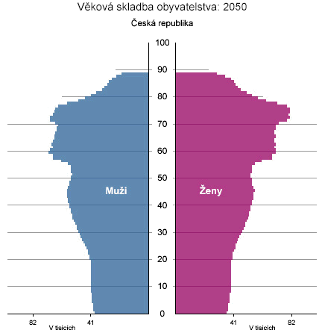
Demografické stárnutí společnosti

Slide 14
Proměna věkové struktury obyvatelstva tak, že nejstarší populační
skupiny mají ve společnosti početní převahu. Viz tabulka Prognóza věkové struktury
obyvatelstva
ČR:
Věk, ukazatel 31.12.2005 31. 12. 2020 31. 12. 2030 31. 12. 2050
Celkem / Total 10 234 092 10 283 929 10 102 433 9 438 334
0 -14 1 514 013 1 408 644 1 274 155 1 173 004
15-64 7 274 860 6 786 952 6 520 205 5 309 251
65+ 1 445 219 2 088 333 2 308 073 2 956 079
14,1% 20,3 % 22,8% 31,3%
Naděje dožití
muži 72,88 74,5 76,0 78,9
ženy 79,10 80,7 81,9 84,5
Průměrný věk 43,6 45,9 48,8
Index stáří 95,46 151,84 186,88 256,28

Slide 15
Graf č. 1: Vývoj počtu obyvatelstva ČR nad 85 let
Zdroj: ČSÚ

Slide 16
Demografické stárnutí společnosti
- 14. století - naděje dožití kolem 30 let
4 fáze života: adolescence (do 25 let věku),
plné mužství (25 – 45 let),
stáří (45 – 70) a
sešlost (nad 70 let) Dante
- na počátku 19. století dosahovala střední délka života v Evropě kolem 40 let
- kolem r. 1900 dosahovala 50 roků,
- r. 1965 72 roků,
- 2012 v nejvyspělejších zemích již více než 80 let.
Stárnutí se týká celého světa a bude to problémem celého světa.
V r. 2050 bude žít jen v Číně tolik lidí nad 65 let jako dnes na celém světě
(Schirrmacher 2004, s. 11).

Slide 17
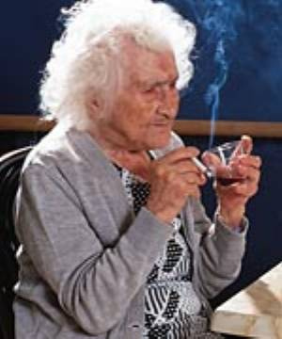
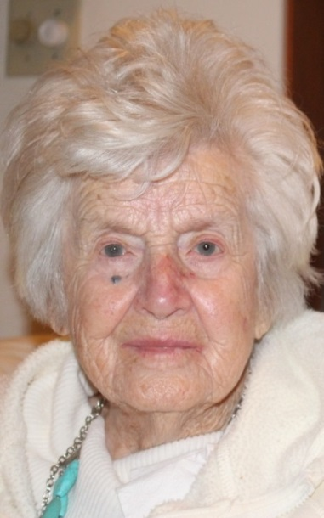
Stáří a jeho členění
Vysoké stáří
Beatrice Neugartenová:
70. léta
- young old
- old old
Vlastní stáří 75 – 89
Dlouhověkost 90 a více
Staří senioři 75 – 84
Velmi staří senioři 85 a více let
Kmetský věk – nad 90 let
„Přestárlý“
Zdenka Hásková,
107 let (* 1907)
Jeanne Calment,
123 let
1875-1997

Slide 18
Dále se rozlišuje
Věk kalendářní (dle data narození)
Věk biologický (odpovídá stavu jednotlivých orgánů, cév) –
Věk sociální (dle sociálních rolí, které člověk zastává)
Věk kalendářní, biologický a sociální se obvykle
nekryjí. Každý stárne individuálně. Stárnutí je
ovlivněno nejen involučními změnami, ale také
dispozicí, původním funkčním stavem, způsobem
života, prožitými životními událostmi atd.

Slide 19
Paradoxy dlouhověkosti
Všichni chceme žít dlouho, těšíme se z úspěchů medicíny
- ale zároveň vytěsňujeme stáří ze života společnosti, bojíme se
stárnutí
Negativní obraz stáří v médiích, v očích mladých lidí
Staří lidé prezentováni jako ekonomická zátěž společnosti, jako nemohoucí a nemocní, jako příjemci služeb, důchodů (skandály s nekvalitní péčí, porušování lidských práv seniorů, násilí na seniorech, zesměšňování, zneschopňování, izolace)
Chybí vzory moudrých a úspěšných seniorů
(T.G.Masaryk, Václav Havel, kníže Schwartzenberg, Pavel Tygrid, Hana Hegerová, Karel Gott, Václav Neckář)

Slide 20
Dotazník postojů ke stáří AAQ
K. Laidlow et al. (WHOQOL-OLD GROUP), 2006
Zachycuje zkušenosti a postoje starších lidí
týkající se stárnutí
Metoda focus group (senioři jako experti
na stárnutí)

Slide 21
3faktorový model stárnutí:
Psychologický růst (moudrost, směřování k životu, vnímání pozitivních stránek života ve vztahu k sobě i k druhým)
lépe se vyrovnávám se životem, stáří je výsada, s věkem přichází moudrost, stáří přináší mnoho příjemných věcí, jsem k sobě tolerantnější, je důležité předávat zkušenosti a být příkladem mladším, můj život má smysl
Psychosociální ztráty (stáří je negativní zkušenost – ztráty, vyloučení, závislost, nesoběstačnost a zátěž pro rodinu)
stáří je čas samoty, depresí, ztrát, je těžší mluvit o pocitech, ztrácím svou nezávislost, hůře navazuji přátelství, necítím se začleněná do společnosti, cítím se vyřazená z mnoha věcí
Fyzické změny (fyzické zdraví, dynamika,vitalita)
je důležité cvičit v každém věku, stárnutí je snadnější, necítím se starý, moje identita není definována věkem, mám více energie, zdravotní problémy mně nebrání v tom, abych dělala co chci
K. Laidlow et al. 2006

Slide 22
Důsledky stárnutí populace
Pozitvní
Budou-li senioři zdraví, mohou déle pracovat, něco tvořit, pečovat o rodinu, vnoučata, pomáhat slabším jako dobrovolníci, obohacovat život společnosti o své vzpomínky a zkušenosti, zapojovat se ve veřejném životě
Negativní
Ve vysokém věku přibývá nemocí a snižuje se soběstačnost
Proto bude třeba více zařízení pro staré osoby s postižením a pro dlouhodobě nemocné
Bude třeba podporovat rodinné příslušníky, kteří budou poskytovat péči svým nemocným příbuzným (vzdělávat je, umožnit jim odpočinek, hodnotit jejich finanční zabezpečení a v případě potřeby pomoci)

Slide 23
Důsledky stárnutí
Stárnutí se týká populace i každého jedince. Důsledky:
ekonomické – důchody, pojištění, chudoba ve stáří, náklady na péči
medicínsko sociální - funkčí ztráty, závislost, potřeba služeb
existenciální a etické („Společnost, kterou jsme vybudovali bere starým všechno:
sebevědomí, pracovní místa, biografii…“ – Schirrmacher))
Pro společnost - příležitost rozvoje
- zátěž - systém dlouhodobé péče
Pro jednotlivce - období psychosociálních ztrát
- období psychologického růstu
- období tělesných změn (Laidlow)
Paradox stárnutí společnosti:
Stáří je v očích společnosti drahé a neproduktivní, přesto lidé dělají vše pro to, aby si své
stáří prodloužili.
Pocit mnoha lidí: čím déle žijí, tím menší mají cenu.
Diskriminace seniorů – ageismus (R. Butler)
Stárnutí společnosti a jevy s ním spojené evropské společnosti zaskočilo

Slide 24
Demografická panika
Zastrašování budoucí situací spojenou se stárnutím populace.
„Nebýt starých, společnost by neměla problémy, státní rozpočet by byl vyrovnaný, mladí by nemuseli vydělávat na ty staré“.
Stáří je vnímáno jako něco, s čím je třeba se vyrovnat, ale je to něco zbytného, co „spotřebovalo“ svůj smysl – nyní je nám mladým, aktivním, produktivním, konkurenceschopným na krku, na obtíž“.

Slide 25
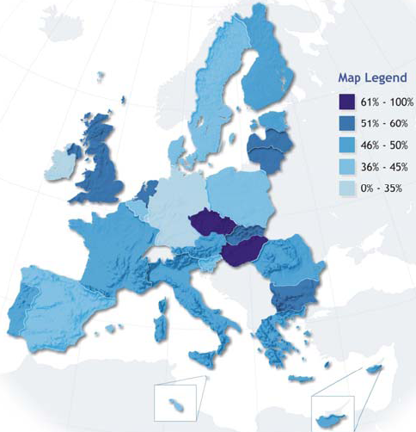
Diskriminace na základě VĚKU
je „u nás“ (hodně) rozšířená
Zdroj: Eurobarometr No. 263 - 2006

Slide 26
Jak hodnotíte zvyšující se podíl osob nad 65 let v populaci ČR?
Zdroj: PPA II – CR 2001, Catibus 2008
Notes:
Question was: How do you feel about the information that the share of people older than 65 years suppouse to grow from 14% to 24% by the year 2030.
SHOW GRAPH and COMMENT!
Neither good nor bad – which is quite positive in a way because there is surely going to be something good and something more problematic about this trend
But 72%, who finds it bad, makes me feel little bit stressed.

Slide 27
Důsledky stárnutí populace
Pozitvní
Budou-li zdraví, mohou déle pracovat, něco tvořit, pečovat o rodinu, vnoučata, pomáhat slabším jako dobrovolníci, obohacovat život společnosti o své vzpomínky a zkušenosti, zapojovat se ve veřejném životě
Negativní
Ve vysokém věku přibývá nemocí a snižuje se soběstačnost
Proto bude třeba více zařízení pro staré osoby s postižením a pro dlouhodobě nemocné
Bude třeba podporovat rodinné příslušníky, kteří budou poskytovat péči svým nemocným příbuzným (vzdělávat je, umožnit jim odpočinek, hodnotit jejich finanční zabezpečení a v případě potřeby pomoci)

Slide 28
AGEISMUS
Ageismus – vnímání starých lidí jako odlišných bytostí, které
nemají v této společnosti své místo, obtěžují,
překážejí, zdržují a zatěžují společnost
Diskriminace seniorů – je důsledkem ageistických postojů.
Oddělování mladých a starých, odlišný přístup ke
starým lidem, vytváření bariér v začleňování do
společnosti (malé písmo na obalech, přístrojích,
nepřizpůsobení nových technologií specifickým
potřebám stáří, zneužívání starých lidí na finančním
trhu, nevhodné zacházení ve zdravotnictví, omezení
dostupnosti zdravotní péče, nedostatečná nabídka
vhodných sociálních služeb apod.)

Slide 29
Byl/a jste někdy diskriminován/a kvůli…
Populace ČR 18 – 80 let
Vidovičová, Ageismus 2007, Ageismus 2003
Notes:
Ageismus a věková diskriminace jsou jen jednou z řady nerovností v současných společnostech. Jakou relativní pozici má věk mezi hlavními, veřejností rozeznanými zdroji diskriminace, uvádí Graf 1. Věk následovaný pohlavím se] umístil na první příčce jako nečastější základ prožité diskriminace, znevýhodnění či nefér jednání.
Z pohledu celého souboru 73 % respondentů nezažilo žádnou ze sledovaných forem diskriminace, 18 % zažilo jednu a zbývajících devět procent respondentů referuje o reálné hrozbě vícenásobných rizik – zažilo diskriminaci na dvou a více základech. V souladu s teorií jsou to především ženy, které mají tuto vícenásobnou zkušenost (11 % vs. 5 % mužů) a osoby, které nepracují (6 % vs. 2 %). Osoby s vícenásobným zážitkem diskriminace uvádějí vyšší míru subjektivní chudoby, vyšší subjektivní věk a hůře se přizpůsobují vlastnímu.

Slide 30
Osobní & zprostředkovaná zkušenost s diskriminací (18 – 80 let)
%
Zdroj: Vidovičová, Ageismus 2007, Ageismus 2003

Slide 31
Osobní & zprostředkovaná zkušenost s diskriminací (18 – 80 let)
%
Zdroj: Vidovičová, Ageismus 2007, Ageismus 2003

Slide 32
Přímá osobní zkušenost (či svědectví) respondenta s ageismem ve zdravotnictví dle věku respondenta
(v %)

Slide 33
ageismus
předsudečné postoje
diskriminační praktiky
institucionální politiky
Věková diskriminace →
  věkově diferencované chování
  (motivované ageismem).
Notes:
Duchovní otec konceptu ageismu Robert Butler již v roce 1980 navrhnul, aby byly vedle diskriminačních praktik zkoumány také předsudečné postoje a institucionální politiky. KLIK
Kite a Wagner ve svém obecném tzv. tripartitním modelu měření postojů umožňují celý model dále jemněji operacionalizovat ve třech oblastech - KLIK vedle již zmíněné behaviorální složky postojů, kterou vzhledem k použité metodologii sleduji pouze jako respondenty vyjádřenou intenci k věkově diskriminačnímu chování, sleduji také složku Afektivní (například pocity vůči (vlastnímu) věku a stárnutí) a složku Kognitivní, která lze operacionalizovat jako např. přesvědčení a s-typy jaké lidé zastávají kvůli věku či příslušnosti k sociálně věkové skupině apod. A přidávám také empirické důkazy strukturálního ageismu (např. v oblasti důchodu, v mediálním diskurzu, zdravotnictví apod.

Slide 34
Varianty ageismu
  benevolentní ageismus: subjektivně pozitivní postoje a ochranitelský paternalismus vůči starším dospělým v závislé roli
  může zahrnovat postoj, že starší lidé jsou milejší než lidé mladší, stejně jako přesvědčení, že starší lidé jsou méně schopní se o sebe postarat („my“ je ochráníme).
  může vést až k vytvoření či prohloubení pocitů bezmoci
  hostilní/nepřátelský ageismus
  ambivalentním ageismus: kombinace benevolentního a nepřátelského ageismu
  obě přesvědčení se prolínají a vzájemně posilují - benevolentní (pozitivní) ageismus se vyskytuje tam, kde jsou senioři submisivní, hostilní (negativní) ageismus tam, kde se stávají více asertivními.
Notes:
Jiné starší definice pojmu ageismus pracují s koncepty „stáří“ či „staří“ jako s objektivními kategoriemi sdružujícími neurčitou skupinu osob na základě chronologického věku, a jsou proto některými autory považovány za skrytě ageistické. Jako příklad lze uvést definici Encyklopedie Diderot [in Tošnerová 2002a]: „věková diskriminace postihující především staré lidi“. Nezřídka jim byla vyčítána také skrytá distance „oni“ versus „my“ – tedy „staří“ vůči „nestarým“, kterou Kalish [1979] nazval „novým ageismem“. Nový ageismus by se dal stručně charakterizovat jako dobře míněné, neúměrně ochranitelské postoje vůči seniorům, které je staví do pasivní a submisivní role subjektu „zlého ageismu“, před kterým je „my“, tedy ne-staří, ochráníme. Bugentalová a Hehmanová [2007] hovoří o benevolentním ageismu (jako opozitum k „hostilnímu/nepřátelskému ageismu“), což je koncept, který zahrnuje „subjektivně pozitivní postoje a ochranitelský paternalismus vůči starším dospělým v závislé roli“ [Bugental, Hehman 2007: 174]. Benevolentní ageismus může zahrnovat postoj, že starší lidé jsou milejší než lidé mladší, stejně jako přesvědčení, že starší lidé jsou méně schopní se o sebe postarat. Takové postoje pak mohou vyústit v neadekvátní poskytování „přehnané pomoci“, která je chápána jako projev neúcty a může vést až k vytvoření či prohloubení pocitů bezmoci [Bugental, Hehman 2007]. Kombinací benevolentního a nepřátelského ageismu autorky nazývají ambivalentním ageismem, kde se obě přesvědčení prolínají a vzájemně posilují. Zdánlivý paradox koexistence pozitivní a negativní diskriminace citované autorky vysvětlují v závislosti na pozici skupiny: benevolentní (pozitivní) ageismus se vyskytuje tam, kde jsou senioři submisivní, hostilní (negativní) ageismus tam, kde se stávají více asertivními.
Pozitivní ageismus poprvé představil Palmore [1999]. Minichiello, Browne a Kendig [2000] jej označují jako sageismus (od angl. sage – moudrost).

Slide 35
Věkově diferenciační chování
„Chování, které se odlišuje jako funkce věku cílové osoby. Takové chování není nezbytně ageistické.“
- vhodnost chování pro danou cílovou osobu (bere v úvahu např. funkční
ztráty spojené s věkem – velké písmo v příbalových letácích k lékům).
  - individuálně diferencované
X
I „pouhé“ věkové hranice (angl. age bars) mohou být ageistické
(„Senior star“ – soutěž ve zpěvu pro seniory nad 65 let)

Slide 36
Mezigenerační vztahy
Generace v umění – skupina umělců spojených shodným estetickým názorem, pohledem na svět, společnost
Generace v demografii – prarodiče, rodiče, děti – věkový rozdíl dán dobou potřebnou k biologickému vývoji od narození k zahájení biologické reprodukce – cca 20 let
Generace v sociologii – velká společenská skupina – zformována výraznou společenskou událostí, společenskými podmínkami, které vytvářejí specifické generační společenské klima (poválečná generace, „děti holocaustu“, Husákovy děti, osmašedesátníci)
Se stárnutím politického režimu stárnou i její zakladatelé – gerontokracie (doplněná juvenofobií)
Porevoluční adorace mládeže – image výkonného (= mladého) člověka – „infantilizace“ české společnosti

Slide 37
Mezigenerační vztahy
Každá generace se po celou dobu svého trvání podílí na společenské reprodukci:
- mladá generace - utváření ideové orientace
(tady a teď)
- střední generace – vytváří nové alternativní
společenské programy
- starší generace – naplnění a odcizení (vidění
proměnlivosti, pomíjivosti věcí a událostí)
Generace současných seniorů – článek kontinuity
i diskontinuity – vztah mezi historickými událostmi a
jejich interpretací (orální kultura, živá historie)

Slide 38
Autonomie ve stáří
Dana Sýkorová – Moravskoslezská studie
Prezentuje autonomii v termínech samotných
seniorů
- Relativní samostatnost jedinců vůči sociálnímu okolí, jejich schopnost, vůle a možnosti vést v daném prostředí život podle vlastních představ, pravide, kontrolovat jej, samostatně rozhodovat

Slide 39
Autonomie ve stáří
Ve významu fyzické soběstačnosti (zdraví, funkční kompetence, strategie zvládání fyzických omezení)
Ve významu finanční soběstačnosti
Ve významu samostatného rozhodování
Osobní autonomie a sociální integrace seniorů
- ve vztahu k sociáním kontaktům a vztahům
(rodina, děti)
- ve vztahu k sociální pomoci a podpoře (giving help,
caregiving)

Slide 40
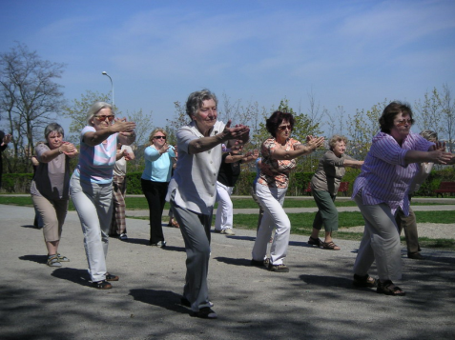
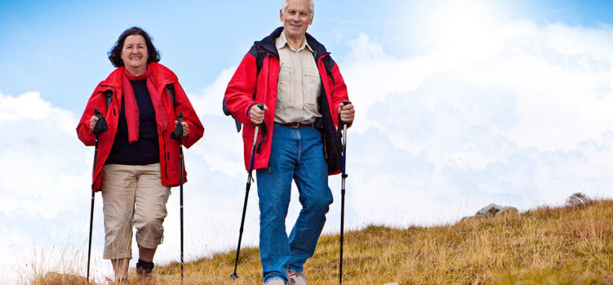
Aktivita ve stáří
Teorie uvolnění se z rolí (lidé se odpoutávají od svých původních rolí, vztahů a aktivit, aby nedošlo k narušení rovnováhy ve společnosti)
Teorie aktivního stárnutí (zachování kontinuity rolí a aktivity – přetrvávající aktivita je klíčem ke „správnému“ prožití stáří

Slide 41
Aktivita ve stáří
Stává se klíčovým rámcem současného uchopování stárnutí
(Hasmanová-Marhánková, 2013)
Má etický rozměr – jasně vymezuje aktivitu ve stáří jako žádoucí stav
Aktivita ve stáří v současnosti reprezentuje idealizovaný obraz stáří
(Katz 2000)

Slide 42
Mýty o stáří
Nemocné stáří
Chudé stáří
Závislé stáří
Ošklivé stáří
Neužitečné stáří
Homogenní stáří
Dementní stáří
Impotentní stáří (Ilková – dipl. práce, Sýkorová)
Mediální obraz seniora (výzkum Sedláková, Vidovičová)

Slide 43
Pečující společnost

Slide 44
Bezmoc ve stáří
Věk – rizikový faktor pro výskyt řady chorob a postižení, multimorbidita, geriatrická křehkost (frailty) – bez vazby na choroby
Vysoké riziko despektu, exkluze, diskriminace
Týrání seniorů, špatné zacházení, zneužívání
Potřeba specifické ochrany, péče při vzniku závislosti
Téma rodinné péče, mezigenerační solidarity a sociálních služeb

Slide 45
Péče jako teoretický koncept
Defamilizace péče
Odpovědnost za péči nemá již rodina, ale společnost, komunita, stát („defamilization of care“) [Glenn 2000],
Koncepe „socialních práv na péči ve stáří“ („social rights for elderly care“)[Fine 2007].

Slide 46
Model „nerodinné péče“
Bere v úvahu vývoj rodiny a moderní
(postmoderní) společnosti:
Demografické stárnutí
Snižování počtu příslušníků střední generace schopných pečovat
Zaměstnanost žen (právo na placenou práci)
Vládní politika (sociální a důchodové reformy, škrty)
Růst individualismu
Krize rodiny
Sendvičová generace – pečovatelské břemeno

Slide 47
Nerodinná péče
Evelyn Glenn (2000) – defamilizace, zespolečenštení péče
- Krize rodinné péče
Přenesení odpovědnosti za péči z rodiny na širší společenství – komunitu, stát, instituce
Právo seniorů na péči (dostupnost v situaci potřeby, vhodná forma, standardní kvalita, právo na život v prostředí vlastního domova) (Charta práv starších občanů, Dobrovolný rámec pro kvalitu sociálních služeb, EU 2010)
Osvobození rodiny od povinnosti péče – „zespolečenštění“ péče o seniory (důsledky: rodina ztrácí spolu se zodpovědností za péči také kontrolu nad její kvalitou, financováním, individuálním způsobem a rozsahem poskytování – unifikace péče)
(Glen, Creating Caring Society, 2000)

Slide 48
Krize formální i neformální péče
Doporučení, jak znovu ukotvit péči ve společnostech
21. století:
Změny vztahující se k zaměstnání a místu práce
Změny v poskytování služeb umožňující sdílení péče – různorodost, pestrost, flexibilita, návaznost, komplexnost, dostupnost – tzv. respitní (odlehčovací služby)
Zvýšení počtu pracovních sil v oblasti péče např. prostřednictvím řízené migrace (levná, neatraktivní, nedoceněná práce), vzdělávání profesionálů i rodinných příslušníků (edukace)
Proplácení práce rodinným pečovatelům, nárok na odpočinek
Využití nových technologií
M. D. Fine, 2012 (Employement and informal care: sustaining paid work and carigiving
community and home based care).

Slide 49
Sdílení péče
(hybridní formy péče)
Model sdílené péče – rodina zůstává aktivní, zodpovědná
Rodina dostává od společnosti (komunity, institucí) pomoc, když zátěž je neúnosná nebo když selhává (profesionálové, instituce nesou zodpovědnost vždy, u rodin je zodpovědnost proměnlivá)
- Dostupnost a návaznost služeb od poradenství, bydlení, podpory zaměstnanosti pečujících, až po komplexní služby sociální a zdravotně sociální

Slide 50
Péče o seniory
Principy:
Senioři potřebují takovou pomoc a podporu, aby mohli setrvat ve svých domovech tak dlouho, jak je to možné
Senioři potřebují žít v bezpečném prostředí doma i v komunitě (prevence úrazů, ochrana proti zločinu a špatnému zacházení)
Senioři potřebují přiměřené bydlení, v příjemném a bezbariérovém prostředí – bydlení má velký vliv na kvalitu života seniorů, přispívá oddálení závislosti (chráněné a podporované bydlení, terénní zdravotnické a sociální služby, komunitní centra aktivit)
Senioři potřebují podporu mobility – bezbariérovou dopravu
Senioři potřebují rodinu a podporu rodinných pečujících
Senioři potřebují služby, které na sebe navazují a umožňují jim vést co nejdéle nezávislý život.

Slide 51
Výzkum pojetí stáří a stárnutí ve společnosti
Problematika stárnutí a stáří v pohledu sociologie
Vidovičová L.: Stárnutí, věk a diskriminace – nové souvislosti – FSS a VÚPSV Brno - 2003 – 2008
VIDOVIČOVÁ, L., RABUŠIC, L. 2003. Senioři a sociální opatření v oblasti
stárnutí z pohledu české veřejnosti (zpráva z empirického výzkumu). Brno: VÚPSV.
Mezigenerační vztahy, aktivní stránutí
Jaroslava Hasmanová Marhánková: Proměny prarodičovství v kontextu představ aktivního stáří. ZU Plzeň – Ústav sociologie
Řešení mezigenerační solidarity – problematika penzijního pojištění
Daniela Bruthansová, Anna Červenková, Marie Pechanová: Analýza možnosti oddělení invalidního pojištění od starobního pojištění včetně sociálně zdravotních aspektů vývoje invalidity VÚPSV Praha, 2007

Slide 52
Kvalita života ve stáří
Geriatrická klinika 1.LFUK:
Ondrušová J. Smysluplnost života ve stáří. Čestá geriatrická revue 8, 2010 – dotazníkové šetření osob nad 75 let (Logo-test, GDS-15) – lidé s horšími rodinnými vztah, bez hezkých zážitků a v depresi postrádají životní smysl
Gerontologické centrum Praha
Janečková, Vaňková, Holmerová: Výzkum vlivu reminiscenční terapie na kvalitu života a zdravotní stav seniorů žijících v instituci 2005-2008
Veleta, Vaňková, Holmerová: Výzkum vlivu taneční terapie. 2005 – 2008
Filosofická fakulta UP Olomouc – katedra sociologie a andragogiky:
Sýkorová Dana: Autonomie ve stáří. Slon 2007(výzkumný projekt podpořený GAČR: Senioři ve spolelčnosti. Strategie zachování osobní autonomie 2002 - 2007

Slide 53
Výzkumy v oblasti péče
Formální péče
– služby osobní péče – terénní, v přirozeném prostředí
FSS MU Brno a VÚPSV (Brno):
MUSIL, L., HUBÍKOVÁ, O., KUBALČíKOVÁ K., Kultura poskytování osobních sociálních služeb: případová studie pečovatelské služby 2002-03
VÚPSV Praha
VESELÁ, J. Sociální služby poskytované seniorům v domácnosti (2003)

Slide 54
Výzkumy v oblasti péče – pobytové služby
Výzkumy dlouhodobé péče v pobytových zařízeních
VÚPSV Praha
Bruthansová D., Červenková A., Pechanová, M. Sociálně zdravotní služby poskytované klientům na ošetřovatelských odděleních domovů důchodců a v léčebnách pro dlouhodobě nemocné se zřetelem k jejich sociální situaci a zdravotnímu stavu. 2004
Ochrana práv uživatelů pobytových zařízení
Vidovičová L., Lorman J. Život v domovech pro seniory. Problémy týrání, zneužívání a zanedbávání péče v domovech pro seniory. Praha, Úřad vlády ČR a Život 90 2007
Veřejný ochránce práv, Zpráva z návštěv zařízení sociálních služeb pro seniory, Praha 2007
Daniela Bruthansová, Anna Červenková, Věra Jeřábková: Právní aspekty odpovědnosti za škodu vzniklou klientovi při poskytování sociálně zdravotní péče v pobytových zařízeních sociálních služeb. VÚPSV, 2008

Slide 55
Rizikoví senioři – ochrana práv a zájmů
UP Olomouc, - ADEL – Advocacies for frail and incompetent elderly in Europe – Ochrana křehkých a nekompetentních seniorů v Evropě - Komparativní analýza národních systémů a inovativní přístupy
Kateřina Ivanová, Naděžda Špatenková, Radka Bužgová: Rizikoví senioři – sociální fenomén demografického stárnutí populace (Ochrana zájmů křehkých a nekompetentních seniorů).

Slide 56
Výzkum v oblasti financování dlouhodobé zdravotně-sociální péče
Analýza systému poskytování ošetřovatelské a rehabilitační zdravotní péče
uživatelům poskytovaných sociálních služeb v pobytových zařízeních sociálních služeb a
v lůžkových zdravotnických zarízeních v kontextu zákona o sociálních službách a
zákona o veřejném zdravotním pojištění – cílem je zmapovat rozsah a navrhnout systém
financování tohoto typu služeb
Anna Červenková, Daniela Bruthansová, Věra Jeřábková: Zmapování nejzávažnějších problémů ve financování ošetřovatelské a rehabilitační péče v ústavech sociálních služeb. 2009
Ladislav Průša, Věra Jeřábková, Daniela Bruthansová, Anna Červenková, Zdeňka Galetová, Eduard Kaplan, Libor Svět: Poskytování ošetřovatelské a rehabilitační zdravotní péče uživatelům pobytových sociálních služeb v pobytových zařízeních sociálních služeb a v lůžkových zdravotnických zařízeních. 2009
Průša L. a kol. Analýza a prognóza potřeb poskytování sociálních služeb pro seniory a osoby se zdravotním postižením. 2009.
Průša L. Efektivnost financování sociálních služeb v domovech pro seniory. 2008.
Daniela Bruthansová, Anna Červenková: Náklady na ústavní sociální péči a služby podporovaného a chráněného bydlení. 2004

Slide 58
Kultura sociálních služeb pro seniory
VÚPSV:
MUSIL, L.; HUBÍKOVÁ, O. KUBALČíKOVÁ K.: Standardy kvality a kultura sociálních služeb: jaká napětí mezi politikou sociálních služeb a kulturou práce s klientem v pečovatelské službě mohou vznikat z hlediska kvality sociálních služeb? (2003)
MUSIL, L.; HUBÍKOVÁ, O. KUBALČíKOVÁ K.: Kvalifikační potřeby pracovníků v sociálních službách pro seniory (2006)
MUSIL, L., KUBALČíKOVÁ K., Havlíková J.: Přístup pracovníků vybraného zařízení sociálních služeb ke klientům v kontextu implementace Standardů kvality

Slide 59
Výzkumy v oblasti neformální péče o seniory
JEŘÁBEK, H. 2013. Mezigenerační solidarita v péči o seniory. Sociologické nakladatelství SLON.
PŘIDALOVÁ, M.. Pečující dcery a pečující synové (Rozhodnutí, se kterým můžu žít). Brno: IVRIS, MU FSS 2007.
Přidalová, Marie (2006): Mezigenerační solidarita a gender (pečující dcery a pečující synové). Gender, rovné příležitosti, výzkum 7(1).
Hasmanová Marhánková J.: Gender a péče o stárnoucí rodiče (Socioweb 2008)
Hasmanová Marhánková J.: „Sandwichová generace“ – kombinování prác a péče o závislé členy rodiny (děti a seniory) – Gender Studies 2011
MOŽNÝ, I. a kol. 2004. Mezigenerační solidarita (výzkumná zpráva z mezinárodního srovnávacího výzkumu "Hodnota dětí a mezigenerační solidarita"). Praha: VÚPSV.
VESELÁ, J. 2002. Představy rodinných příslušníků o zabezpečení péče nesoběstačným rodičům. Praha: VÚPSV.

Slide 60
Výzkumy realizované veřejnou správou
Průzkum a analýza potřeb seniorů v Jihomoravském kraji za účelem rozšíření možností sociálně a ekonomicky dostupné nabídky bydlení“
(AUGUR Consulting s.r.o., Brno)
80 % respondentů - chce zůstat doma

Slide 61
Výzvy
Rozvíjet mezioborovou spolupráci v oblasti
výzkumu - geriatrie a
klinická farmakologie (účelná farmakoterapie ve stáří)
diabetologie
Onkologie
Neurologie – diagnostika a léčba AD
Ošetřovatelství – dlouhodobá péče

Slide 62
Výzvy
Rozvíjet mezioborovou spolupráci v oblasti výzkumu - geriatrie a další lékařské obory
Věnovat pozornost právním a etickým aspektům geriatrického a gerontologickému výzkumu (ochrana subjektů klinického hodnocení apod.)
Zaměřit výzkum tak, aby jeho výsledky mohly být uplatněny v praxi
Zapojit do výzkumu farmaceutické firmy (Nadace pro gerontologii Novartis), vlády (Francie – Plán Alzheimer) a seniorské organizace (Život 90)
Věnovat pozornost sociálním nerovnostem ve stáří
Rozvíjet výzkum v oblasti prevence a podpory zdraví seniorů

Slide 63
Literatura
SAK P., KOLESÁROVÁ K. (2012): Sociologie stáří a seniorů. Praha: Grada
SÝKOROVÁ D. (2007): Autonomie ve stáří. Praha: Sociologické nakladatelství SLON
VIDOVIČOVÁ L. (2008): Stárnutí, věk a diskriminace – nové souvislosti. Brno: Masarykova univerzita.

